Slide 1


金 属 的 化 学 性 质（第二课时）

Slide 2
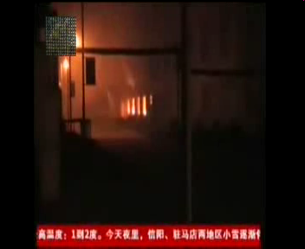


Slide 3

液态金属钠流到地沟遇潮发生爆炸燃烧。
喷射水泥灰覆盖燃烧的金属钠。
用工业用盐覆盖扫清余火。
为什么不能用水来扑灭着火的金属钠？金属钠遇到水会发生什么变化？

Slide 4
亲身体验:当金属钠遇到水
往培养皿中倒入约一半容积的水，滴入2到3滴酚酞溶液，然后把一小块钠放入水中，最后盖上玻璃片。你看到什么现象？
注意钠的取用:①用镊子夹取(不能用手接触) ②煤油要用滤纸吸干③钠块要绿豆粒大小。
注意观察:① 金属钠是浮还是沉？② 钠变成了什么形状？③钠是运动还是静止？④ 反应中有没有发出声响？⑤ 溶液颜色有没有变化？

Slide 5
现象:
钠块浮在水面上，迅速熔化成一个闪亮的小球，在水面上四处游动，并发出“嘶嘶”的响声，最后消失，溶液变成了红色。
现 象
原 因
浮
密度小于水
熔
反应放热 ，钠熔点低
游
有气体产生
响
反应剧烈
红
有碱生成

Slide 6
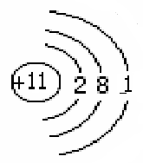
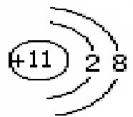
思考：
液态钠流到地沟里为什么会发生爆炸呢？可能原因有：
①与水反应产生氧气 Na + H₂O → NaOH + O₂ ↑
②与水反应产生氢气 Na + H₂O → NaOH + H₂ ↑
请利用氧化还原反应的相关知识分析钠与水反应究竟产生什么气体？
失去最外层电子，化合价升高
因此，必有另一种元素的化合价降低。
Na
Na⁺

Slide 7

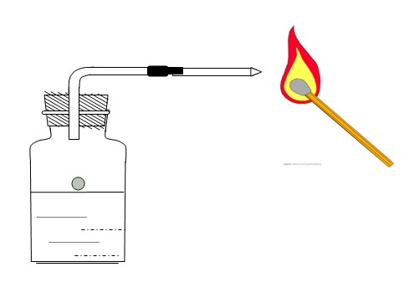
用如下方法检验钠与水反应产生的气体是否可行？

Slide 8

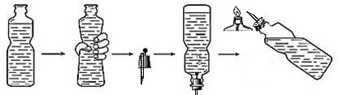

废 物 利 用 改 进 实 验

Slide 9
请从离子反应的角度分析钠与水反应的实质是什么？
钠与水反应的实质是跟水电离出的氢离子反应。
金属与酸反应的实质:
金属与酸电离出的氢离子反应

Slide 10

现在你该知道火灾发生的原因以及为什么不能用水来扑灭金属钠着火了吧。
实验室里钠着火时的处理方法：
用干燥的沙土扑灭
金属钠通常保存在煤油或石蜡油里

Slide 11
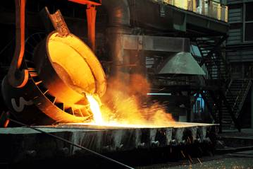
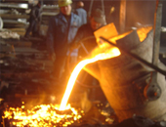
在钢铁厂《炼钢安全操作规程》中有这么一条严格的规定：
炽热的铁水或钢水注入模具之前，模具必须进行充分的干燥处理，不得留有水，并应保持地面干燥。

Slide 12

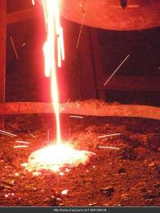
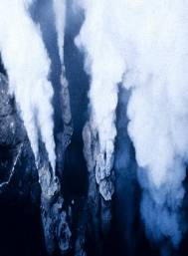
推 测
从这一则规定中，结合刚才学到的知识，你想到了什么？
红热的铁
遇到 水蒸气
H₂

Slide 13
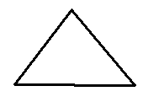
请设计一个产生水蒸气试验装置？
作图时酒精灯可用 代替
注：导管不够可以再添加，胶塞可以是单孔或双孔。
连接用的胶管及固定仪器用的夹持装置均略去。

Slide 14
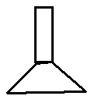
再设计一个装置让产生的水蒸气与还原铁粉在高温下反应。
作图时酒精喷灯可用 代替
注：导管不够可以再添加，胶塞可以是单孔或双孔。
连接用的胶管及固定仪器用的夹持装置均略去。

Slide 15
最后，再设计还原铁粉与水蒸气反应时收集反应所产生的气体的装置。
注：导管不够可以再添加，胶塞可以是单孔或双孔。
连接用的胶管及固定仪器用的夹持装置均略去。

Slide 16
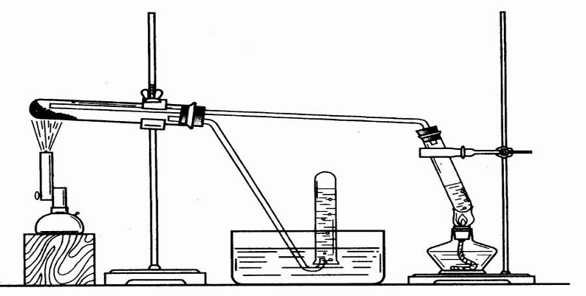
大家来找碴
该装置有何缺点？可以进行哪些改进？
水蒸气与铁粉反应装置
产物收集检验装置
水蒸气的发生装置

Slide 17
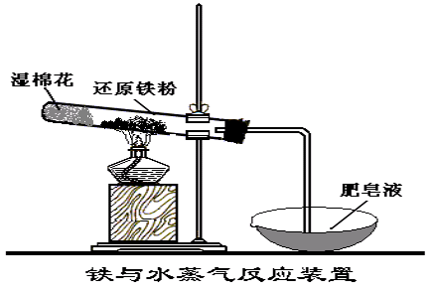
还能用什么更好的物质替代？
该装置所具的优点：
装置简单
操作方便
铁粉

Slide 18
在该实验中能代替湿棉花的物质：
1、吸水性强且高温时不与水反应的物质有高温煅烧后建筑用的红砖粉末，河沙，粉笔等。
2、加热到一定温度时能产生水蒸气的固体药品：
固体药品 | 受热分解情况 | 固体药品 | 受热分解情况
CuSO₄·5H₂O | 102℃ 产生水蒸气 | ZnSO₄·7H₂O | 280℃ 产生水蒸气
CaSO₄·2H₂O | 150℃ 产生水蒸气

Slide 19
小结：金属与水反应的规律
K Ca Na Mg Al Zn Fe Sn Pb (H) Cu Hg Ag Pt Au
★ 金属与水反应产生氢气。
★ 金属的活动性越弱，与水反应越困难，反 应所需条件要求越高。
★ 排在氢元素以后的金属不和水发生反应。

Slide 20


作 业
请完成学案上的【课后思考练习】部分。

